Slide 1
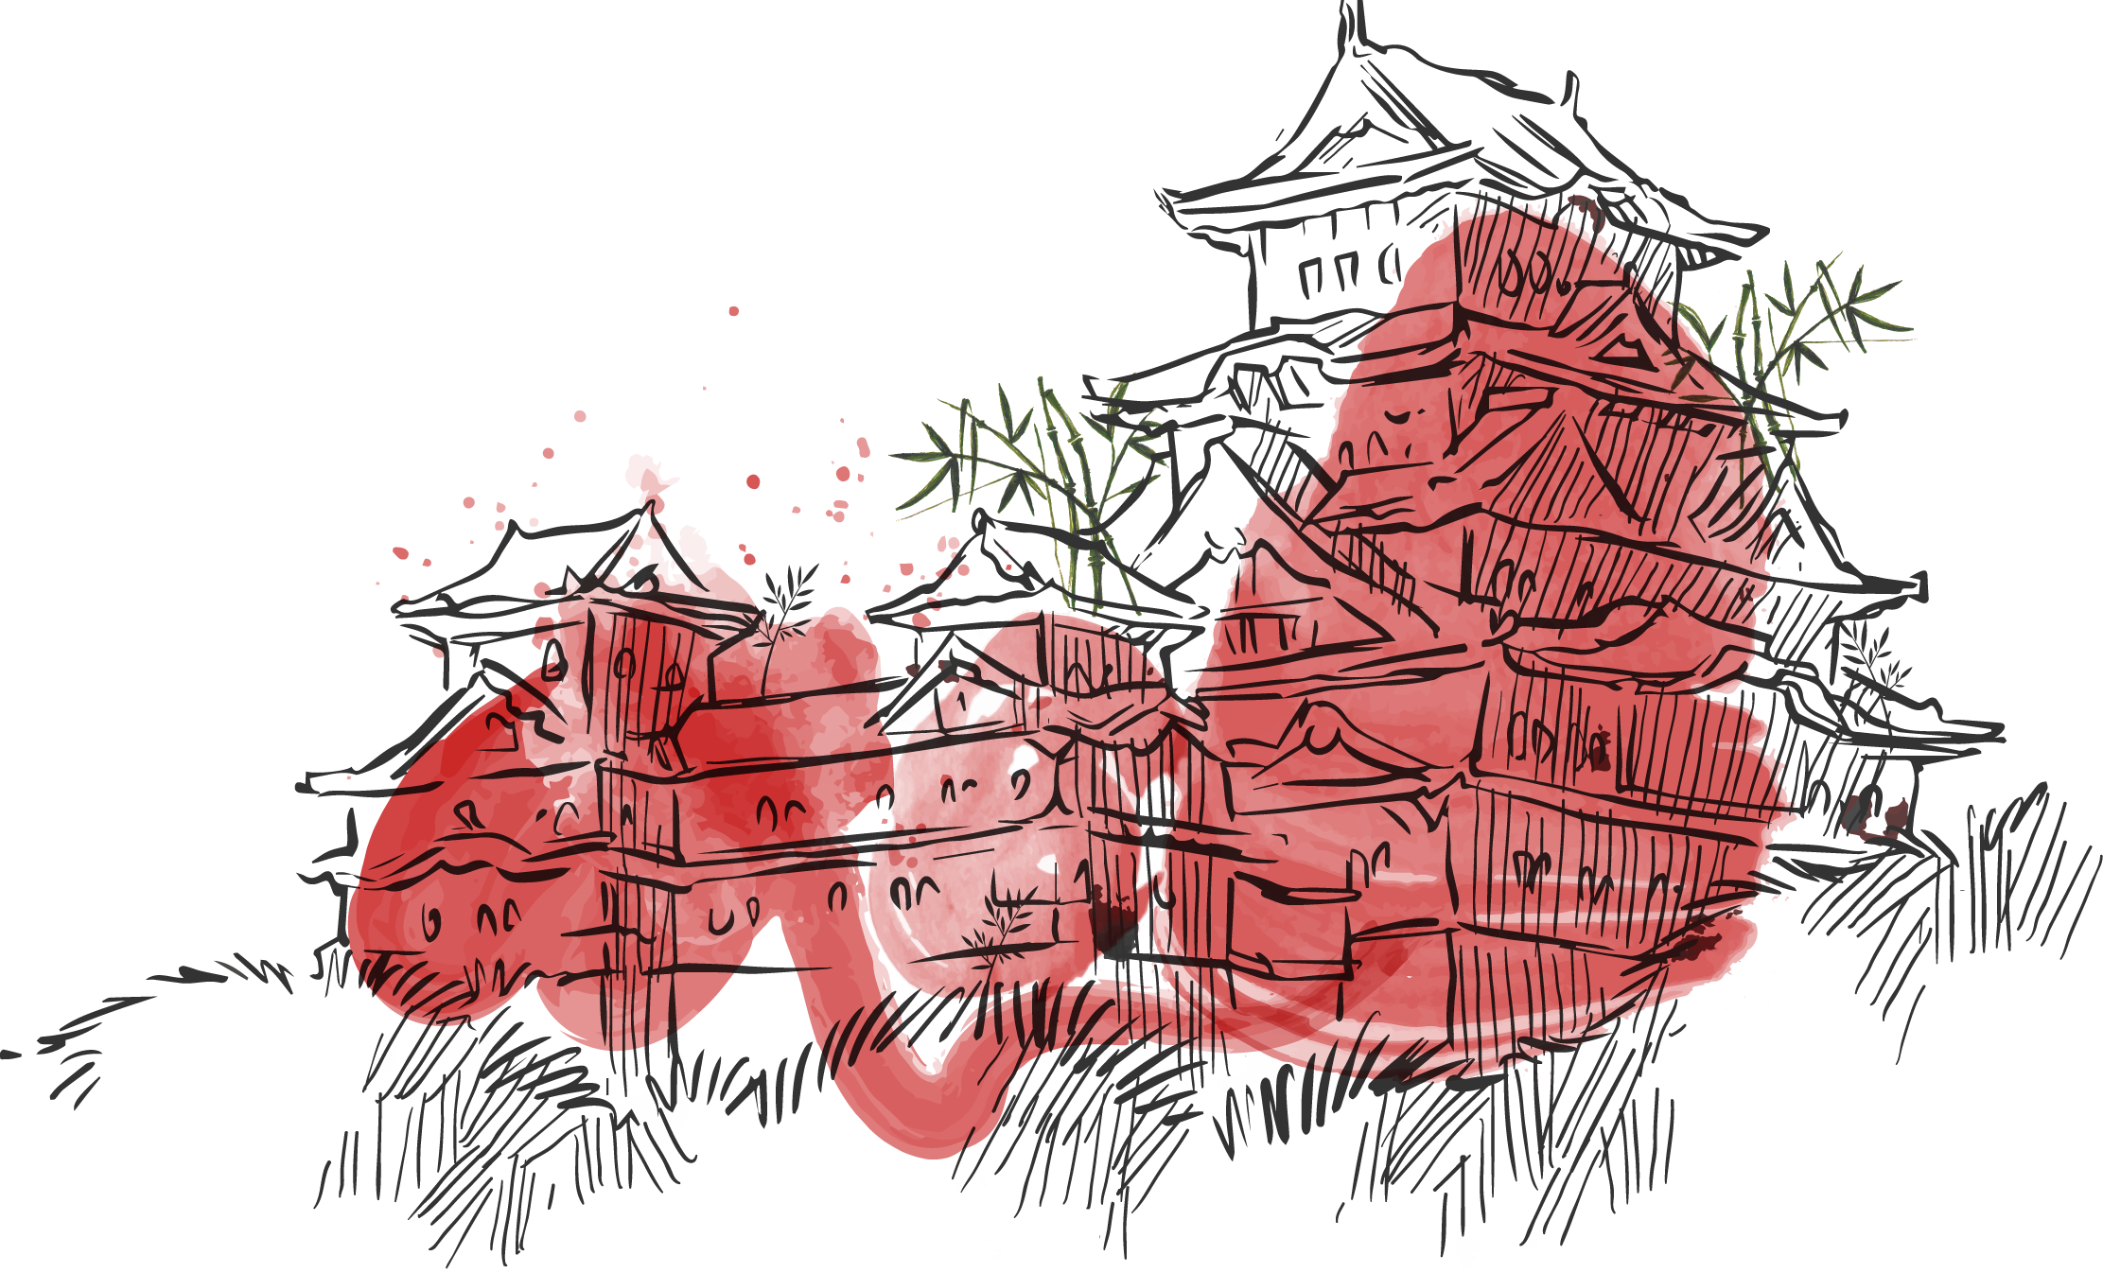
Fonetika KSCA203
Alena Smetanová
502735@mail.muni.cz

Slide 2
an, en srovnani
bān(班) – bēn(奔)
fān(翻) - fēn(分)
bàn(办) - bèn(笨)
fǎn(反) - fěn(粉)
hán(寒) - hén(痕)
zhān(粘) - zhēn(真)
hǎn(喊) - hěn(狠)
zhàn(站) - zhèn(阵)

Slide 3
an, en srovnani
gānz(竿子) – gēnz(根子)
hǎnshēng(喊声) – hěn shēng(很生)
bǎnz(板子) – běnz(本子)
fānkāi(翻开) - fēnkāi(分开)
kǎnle(砍了) - kěnle(肯了)
hěn chán(很馋) - hěn chén(很沉)
yí zhàn(一站) - yí zhèn(一阵)
yíhàn(遗憾) - yíhèn(遗恨)

Slide 4
an, en
cánrěn(残忍) bǎnběn(版本)
ānfèn(安分) fánmèn(烦闷)
bàn pén(半盆) fànrén(犯人)
shěnpàn(审判) shēnzhǎn(伸展)
fēndān(分担) chènshān(衬衫)
shēnshān(深山) zhēn nán (真难)

Slide 5
ang, eng srovnani
páng(旁) - péng(棚)
láng(狼) - léng(棱)
pàng(胖) - pèng(碰)
làng(浪) - lèng(愣)
gāng(钢) - gēng(耕)
dāng(当) - dēng(灯)
gǎng(港) - gěng (梗)
dǎng(挡) - děng(等)

Slide 6
ang, eng srovnani
chángle(长了) - chéngle(成了)
mángzhe(忙着) - méngzhe(蒙着)
lángz(廊子) - léngz(棱子)
shāngrén(商人) - shēngrén(生人)
bù cháng(不长) - bù chéng(不成)
dōngfāng (东方) - dōngfēng(东风)
kāifàng(开放) - kāifèng(开缝)
gāodàng(高档) - gāodèng(高凳)

Slide 7
ang, eng
Chángchéng(长城) zhāngchéng(章程)
dǎngfēng(挡风) chāngshèng(昌盛)
péngzhàng(膨胀) shēngzhǎng(生长)
zhèngcháng(正常) fēnglàng(风浪)

Slide 8
ian, uan srovnani
xiǎn(险) - xuǎn(选)
jiān (尖) - juān(捐)
xiàn(线) - xuàn(楦)
jiǎn (剪) - juǎn(卷)
qiān(千) - quān(圈)
yán (盐) - yuán(圆)
qiàn(欠) - quàn(劝)
yǎn (眼) - yuǎn(远)

Slide 9
ian, uan srovnani
qiántou(前头) - quántou(拳头)
yǎnshì(演示) - yuǎnshì(远视)
xiánzhe(闲着) - xuánzhe(悬着)
qiānzhe(牵着) - quānzhe(圈着)
yǒu qián(有钱) - yǒu quán(有权)
yì qiān(一千) - yì quān(一圈)
wú yán(无盐) - wú yuán(无缘)
shìjiàn(事件) - shìjuàn(试卷)

Slide 10
ian, uan
xuānyán(宣言) yuánxiān(原先)
quāndiǎn(圈点) juānxiàn(捐献)
quántiān(全天) yuǎnjiàn(远见)
biānyuán(边缘) jiànquán(健全)
yǎnyuán(演员) tiányuán(田园)
liànquán(练拳) piānyuǎn(偏远)

Slide 11
in, un srovnani
jīn(金) - jūn(军)
yín(银) - yún(云)
jìn(近) - jùn(郡)
yìn(印) - yùn(运)
xīn(新) - xūn(熏)
xìn(信) - xùn(训)

Slide 12
in, un srovnani
báiyín(白银) - báiyún(白云)
yángqín(扬琴) - yángqún(羊群)
tōngxìn(通信) - tōngxùn(通讯)
bùjīn(不禁) - bù jūn(不均)
xìnfú(信服) - xùnfú(驯服)
yánjǐn(严谨) - yánjùn(严峻)
yìnshū(印书) - yùnshū(运输)
cānjīn(餐巾) - cānjūn(参军)

Slide 13
in, un
yīnyún(阴云) yīnxún(因循)
yīnxùn(音讯) jūn-mín(军民)
jìnyùn(禁运) xīnjūn(新军)

Slide 14
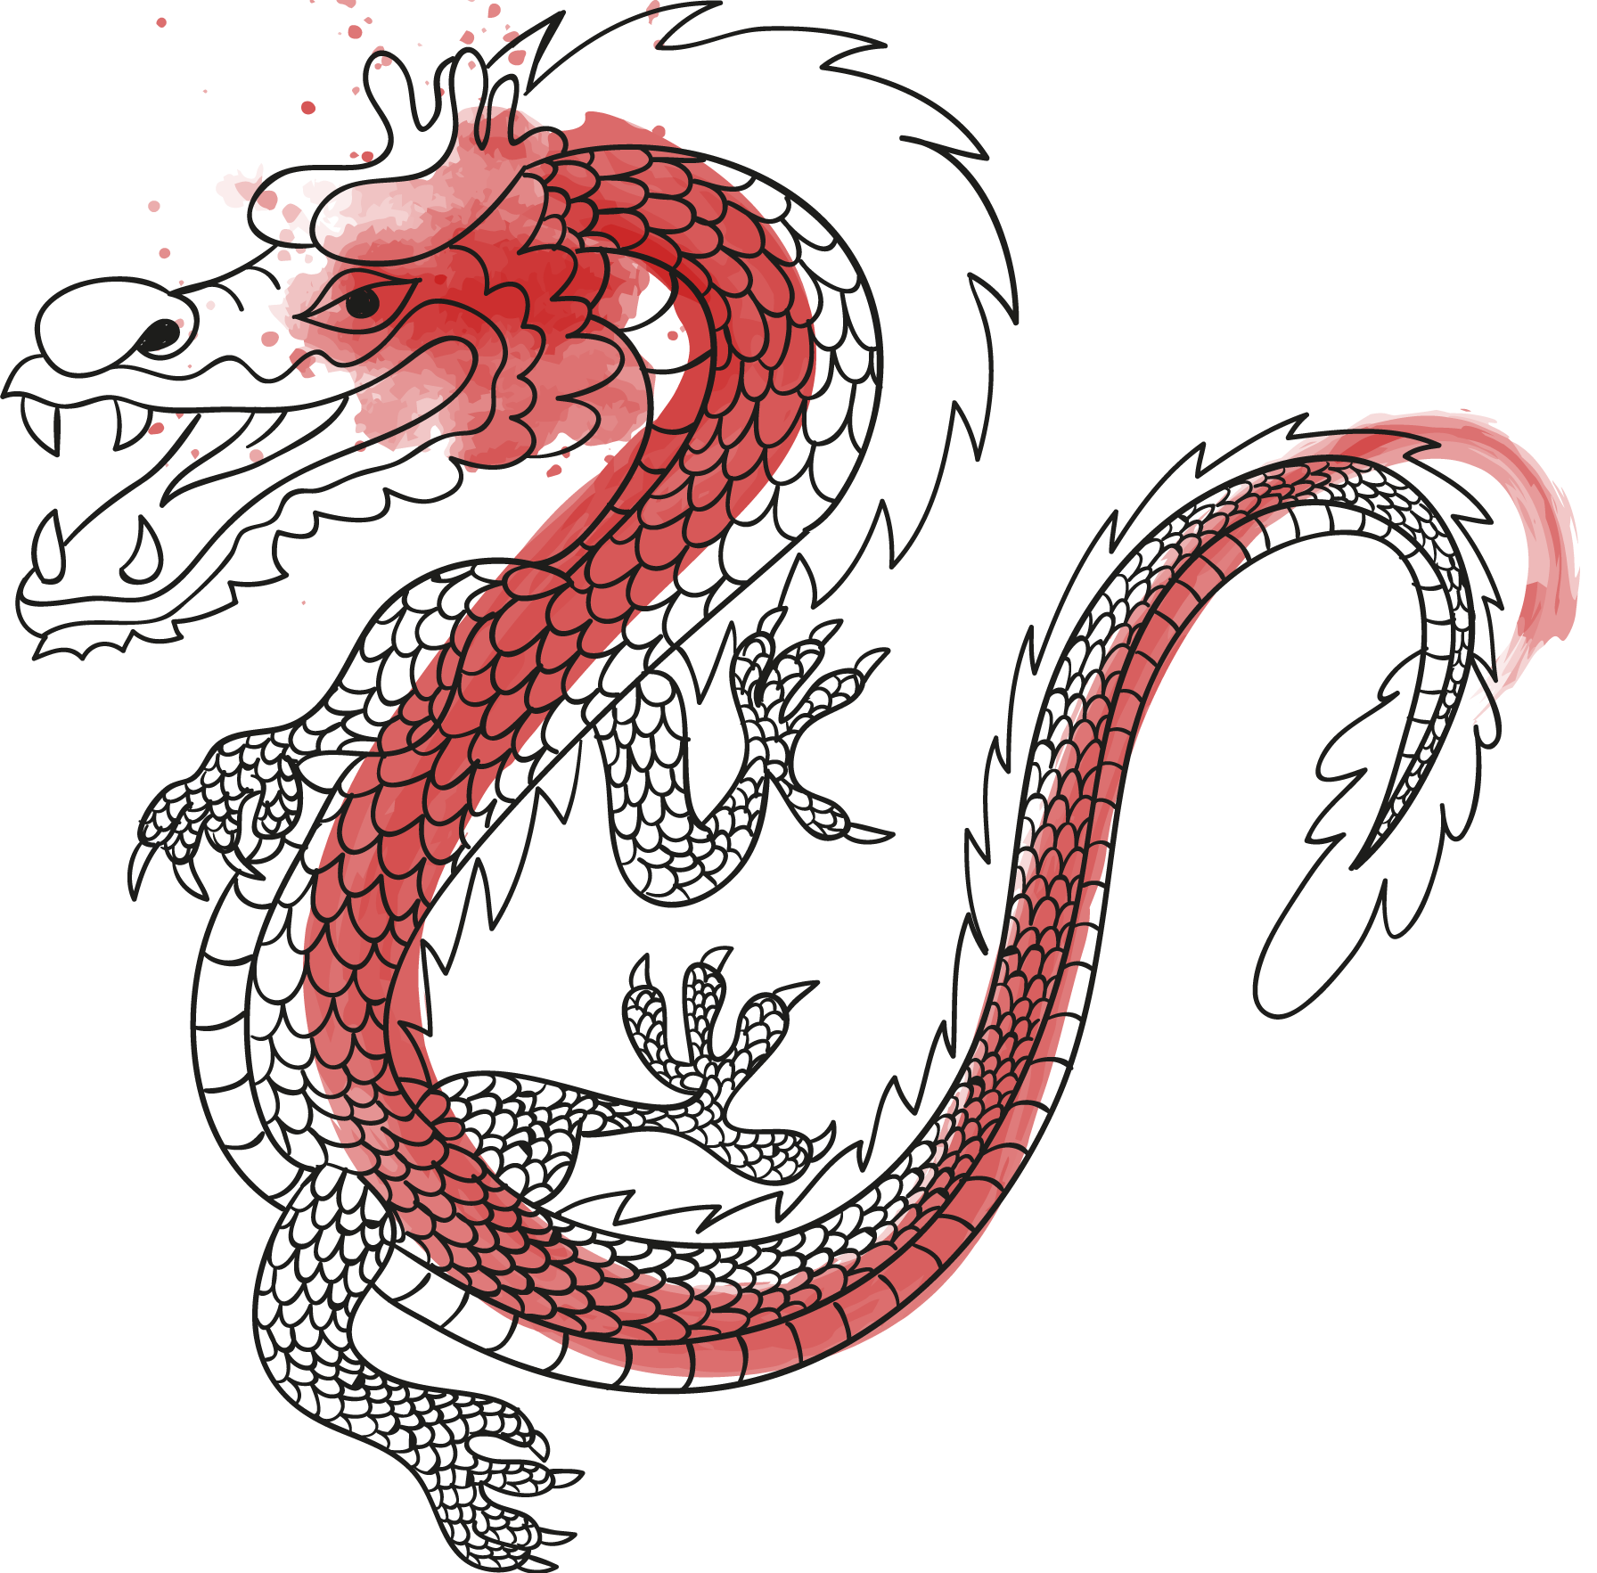
Dekuji za pozornost
Please keep this slide for attribution
Smetanová, podzim 2020

